Slide 1
списки и Абстрактные типы данных
лекция 8

Slide 2
План лекции
Абстрактные типы данных
АТД список
Вставка и удаление элемента в список
АТД на основе списков
Стек и примеры использования стеков
Перевод арифметического выражения из инфиксной в постфиксную запись
Вычисление значения выражения на стеке

Slide 3

Абстрактные типы данных
Барбара Лисков р. 1939
Стивен Жиль р. ?
Liskov B., Zilles S. Programming with abstract data types // SIGPlan Notices, vol. 9, no. 4, 1974
Использование метода абстракции в программировании на примере построения польской записи выражения с помощью стека

Slide 4
Абстратные типы данных
Абстрактный тип данных – это набор операций над значениями этого АТД
Обязательно наличие операций для создания значений
Реализация АТД – это отображение
Значение –> содержимое памяти
Обычно не всё содержимое памяти
Операция --> послед-ть инструкций

Slide 5
АТД целое число
Целые числа
Набор операций = { 0, 1, +, -, * }
Константы считаем 0-местными операциями
Реализация на языке Си
Целое число –> машинное представление int
0, 1, +, -, * --> машинные 0, 1, +, -, *

Slide 6
АТД список
Создать пустой список
Получить первую ячейку в списке
Получить левую/правую соседку данной ячейки
Создать новую ячейку списка перед/после данной
Удалить ячейку списка перед/после данной
Изменить/прочитать значение в данной ячейке списка
Проверить наличие ячеек в списке
Конечная последовательность ячеек, хранящих какие-то значения
Адреса соседних ячеек списка в памяти могут отличаться больше, чем на размер ячейки

Slide 7
Классы реализаций списков
Число соседок у ячейки -- 1 или 2
Топология – линия или с циклом
Тип значений – список или не список
Один АТД может допускать несколько принципиально разных реализаций

Slide 8
Одно- и двусвязные списки
Односвязный список – это список, каждая ячейка которого имеет <= 1 соседку
Двусвязный список – это список, каждая внутренняя ячейка которого имеет две соседки
Голова
Хвост

Slide 9
Циклические списки
Циклический список – это список, по ячейкам которого можно сколь угодно долго двигаться в одну из сторон
Как определить, является ли список циклическим, не изменяя список и не используя дополнительной памяти?
Почему рассматриваемый АТД список не позволяет создавать циклические списки?
Как сделать возможным создание циклических списков средствами АТД список?
Notes:
В циклическом списке можно получить доступ к любому элементу списка, находясь в любом месте его, в отличие от односвязного нециклического.
9

Slide 10
Иерархические списки
Иерархический список -- это список, в ячейках которого хранятся списки
Списки могут быть разных классов
[ [], [5,-17,2], [], [55,42] ]
5
55
-17
42
2
Notes:
10

Slide 11
Пример АТД список
T – тип элементов списка list_t – список элементов типа T place_t -- ячейка списка
list_t create (void); void insert_after (list_t *A, place_t p, T v); void erase_after (list_t *A, place_t p); void set_value (place_t p, T v); T get_value (place_t p); place_t prev (place_t p); place_t next (place_t p); place_t begin (list_t A); place_t end (void);

Slide 12
Пример использования АТД список
place_t find (list_t A, T v) { place_t p = begin(A); while (p != end()) { if (get_value(p)==v) return p; p = next(p); } return end(); }
// Перепишите с помощью for

Slide 13
Реализация 1 – типы
struct place_t { T value; struct place_t * next; };
struct list_t { struct place_t * front; };
typedef struct list_t list_t;
typedef struct place_t * place_t;
// К какому классу списков подходит
// такая реализация?
.value
.next

Slide 14
Реализация 1 – вставка ячейки
void insert_after (list_t *A, place_t p, T v) { place_t q = malloc(sizeof *q); // q != NULL q->value = v; if (p == end()) // добавить первую ячейку q->next = A->front, A->front = q; else q->next = p->next, p->next = q; }
// Напишите функцию // void insert (list_t *A, place_t p, T v); // добавляющую ячейку перед ячейкой p

Slide 15
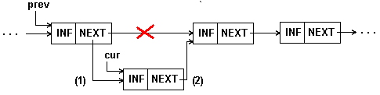
Реализация 1 – вставка ячейки
p
value
next
value
next
value
next
q
value
next

Slide 16
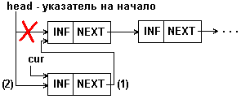
Реализация 1 – вставка ячейки
L->front
value
next
value
next
q
value
next

Slide 17
Реализация 1 – удаление ячейки
void erase_after (list_t *A, place_t p) {
place_t *ptrp =
p == end() ? &A->front : &p->next;
if (*ptrp == end()) // удалять нечего
return; place_t q = (*ptrp)->next; free(*ptrp); *ptrp = q; }
// Напишите функцию // void erase(list_t *A, place_t p); // удаляющую ячейку p, а не next(p)

Slide 18
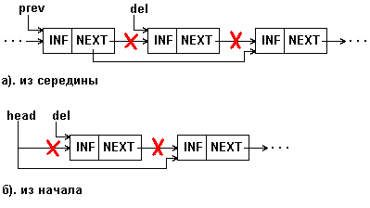
Реализация 1 – удаление ячейки
p q
value
next
value
next
value
next
Из середины списка
L->front q
value
next
value
next
Из начала списка

Slide 19
Реализация 2 – типы
struct place2_t { T value; struct place2_t * next, prev; };
struct list2_t { struct place2_t * front; };
typedef struct list2_t list2_t;
typedef struct place2_t * place2_t;
// К какому классу списков подходит
// такая реализация?

Slide 20
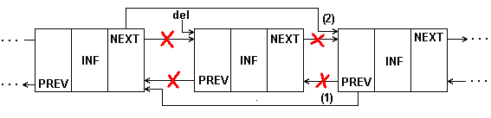
Реализация 2 – удаление ячейки
place2_t q = p->next; p->next->next->prev = p; // (1)
p->next = q -> next; // (2) free(q);
p
q
(2)
next
next
next
value
value
value
prev
prev
prev
(1)

Slide 21
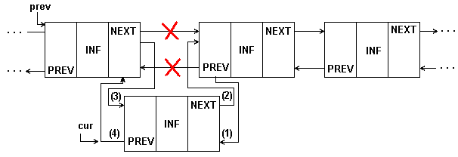
Реализация 2 – вставка ячейки
place2_t q = malloc(sizeof *q); // p != NULL p->next->prev = q; // (1) q->next = p->next; // (2) p->next = q; // (3) q->prev = p; // (4)
p
next
next
next
value
value
value
prev
prev
prev
next
q
value
prev

Slide 22
АТД на основе списков
Стек (stack)
Очередь (queue)
Дек (double-ended queue)
Сокращение набора операций
Переиспользование готовой реализации
Увеличение производительности труда программиста

Slide 23
АТД стек
Стек -- это список, в котором добавление/удаление ячеек происходит только на одном конце
Последняя добавленная в стек ячейка называется вершиной стека
реверсивная память
гнездовая память
магазин
push-down список
LIFO (last-in-first-out)
список йо-йо
Вершина

Slide 24
Операции работы со стеком
Обозначение | Смысл
create(S) | создать пустой стек
top(S) | вернуть значение на вершине
pop(S) | вернуть значение на вершине и удалить её
push(S, x) | добавить новую ячейку со значением x
empty(S) | проверить наличие ячеек в стеке
destroy(S) | уничтожить стек

Slide 25
Перевод из инфиксной записи в постфиксную запись
Инфиксная или скобочная запись арифм. выражения
a + (f – b * c / (z – x) + y) / (a * r – k)
Префиксная запись
+a / + – f /*b c – z x y –*a r k
Постфиксная или обратная польская запись
a f b c * z x – / – y + a r * k – / +
Постфиксная запись = программа вычисления арифм. выражения
Как из инфиксной записи получить постфиксную запись?

Slide 26
Перевод из инфиксной записи в постфиксную запись
Вход: инфиксная запись арифметического выражения
Выход: постфиксная запись того же арифметического выражения
Операция | Приоритет p
( ) | 1
= | 2
+ – | 3
* / | 4

Slide 27
Перевод из инфиксной записи в постфиксную запись
create(S), Выход = «» пока Вход != «» повторять
X = первый элемент Вход, удалить Х из Вход если X – число, то Выход = Выход + Х иначе если X = ‘(‘, то push(S, X) иначе если X = ‘)‘, то пока top(S) != ‘(‘ повторять Выход = Выход + pop(S) pop(S) // убрать саму ‘(‘ иначе пока !empty(S) && p(top(S)) >= p(X) повторять Выход = Выход + pop(S) push(S, X)
пока !empty(S) повторять Выход = Выход + pop(S)
destroy(S)

Slide 28
Пример
Входная строка:
a + ( f – b * c / ( z – x ) + y ) / ( a * r – k )
a
+
(
f
−
b
*
c
/
(
z
−
x
)
+
y
)
/
(
a
*
r
−
k
)
Стек:
X =
Выходная строка:

Slide 29
Вычисление арифметического выражения по постфиксной записи
Вход: постфиксная запись выражение
Выход: значение выражения на входе
create(S)
пока Вход != «» повторять
X = первый элемент Вход, удалить X из Вход Если X – число, то push(S, X) Если X – знак операции, то
A=pop(S), B=pop(S), push(S, A X B)
Выход = pop(S)
destroy(S)

Slide 30
Пример
Входная строка: 5 2 3 * 4 2 / − 4 / + 1 −
5
2
3
*
4
2
/
−
4
/
+
1
−
Стек:
4
=
1
6
2
6
5

Slide 31
Заключение
Абстрактные типы данных
Списки
Вставка и удаление элемента в список
Стек и примеры использования стеков
Перевод арифметического выражения из инфиксной в постфиксную запись
Вычисление значения выражения на стеке

